Slide 1
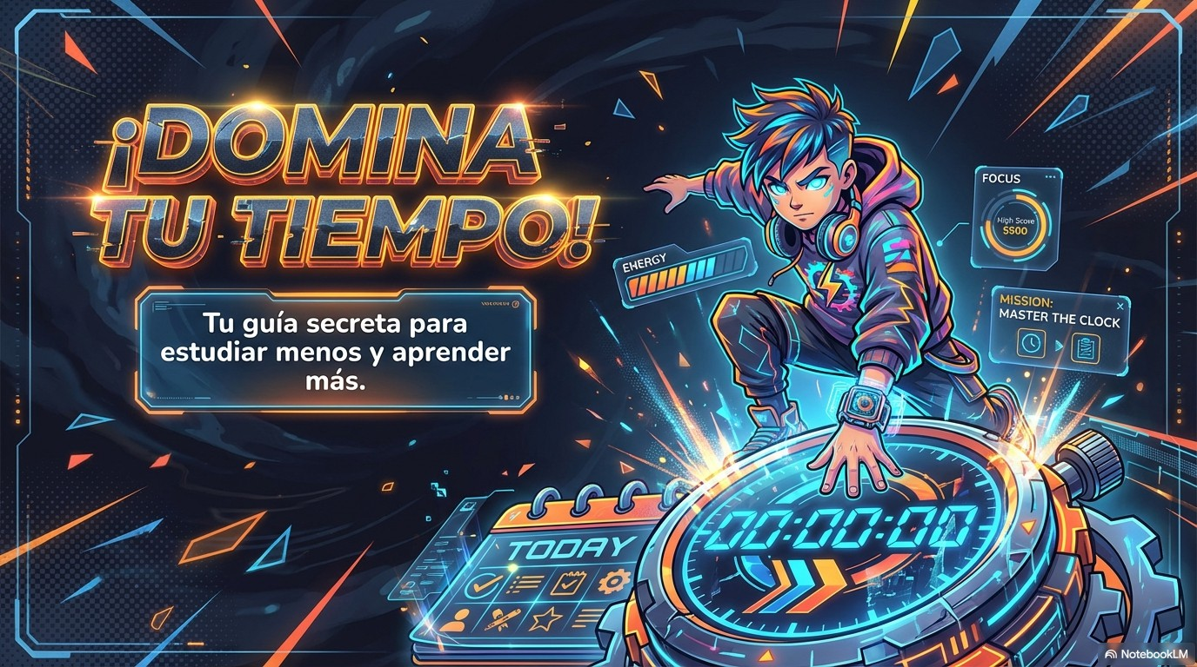

Slide 2
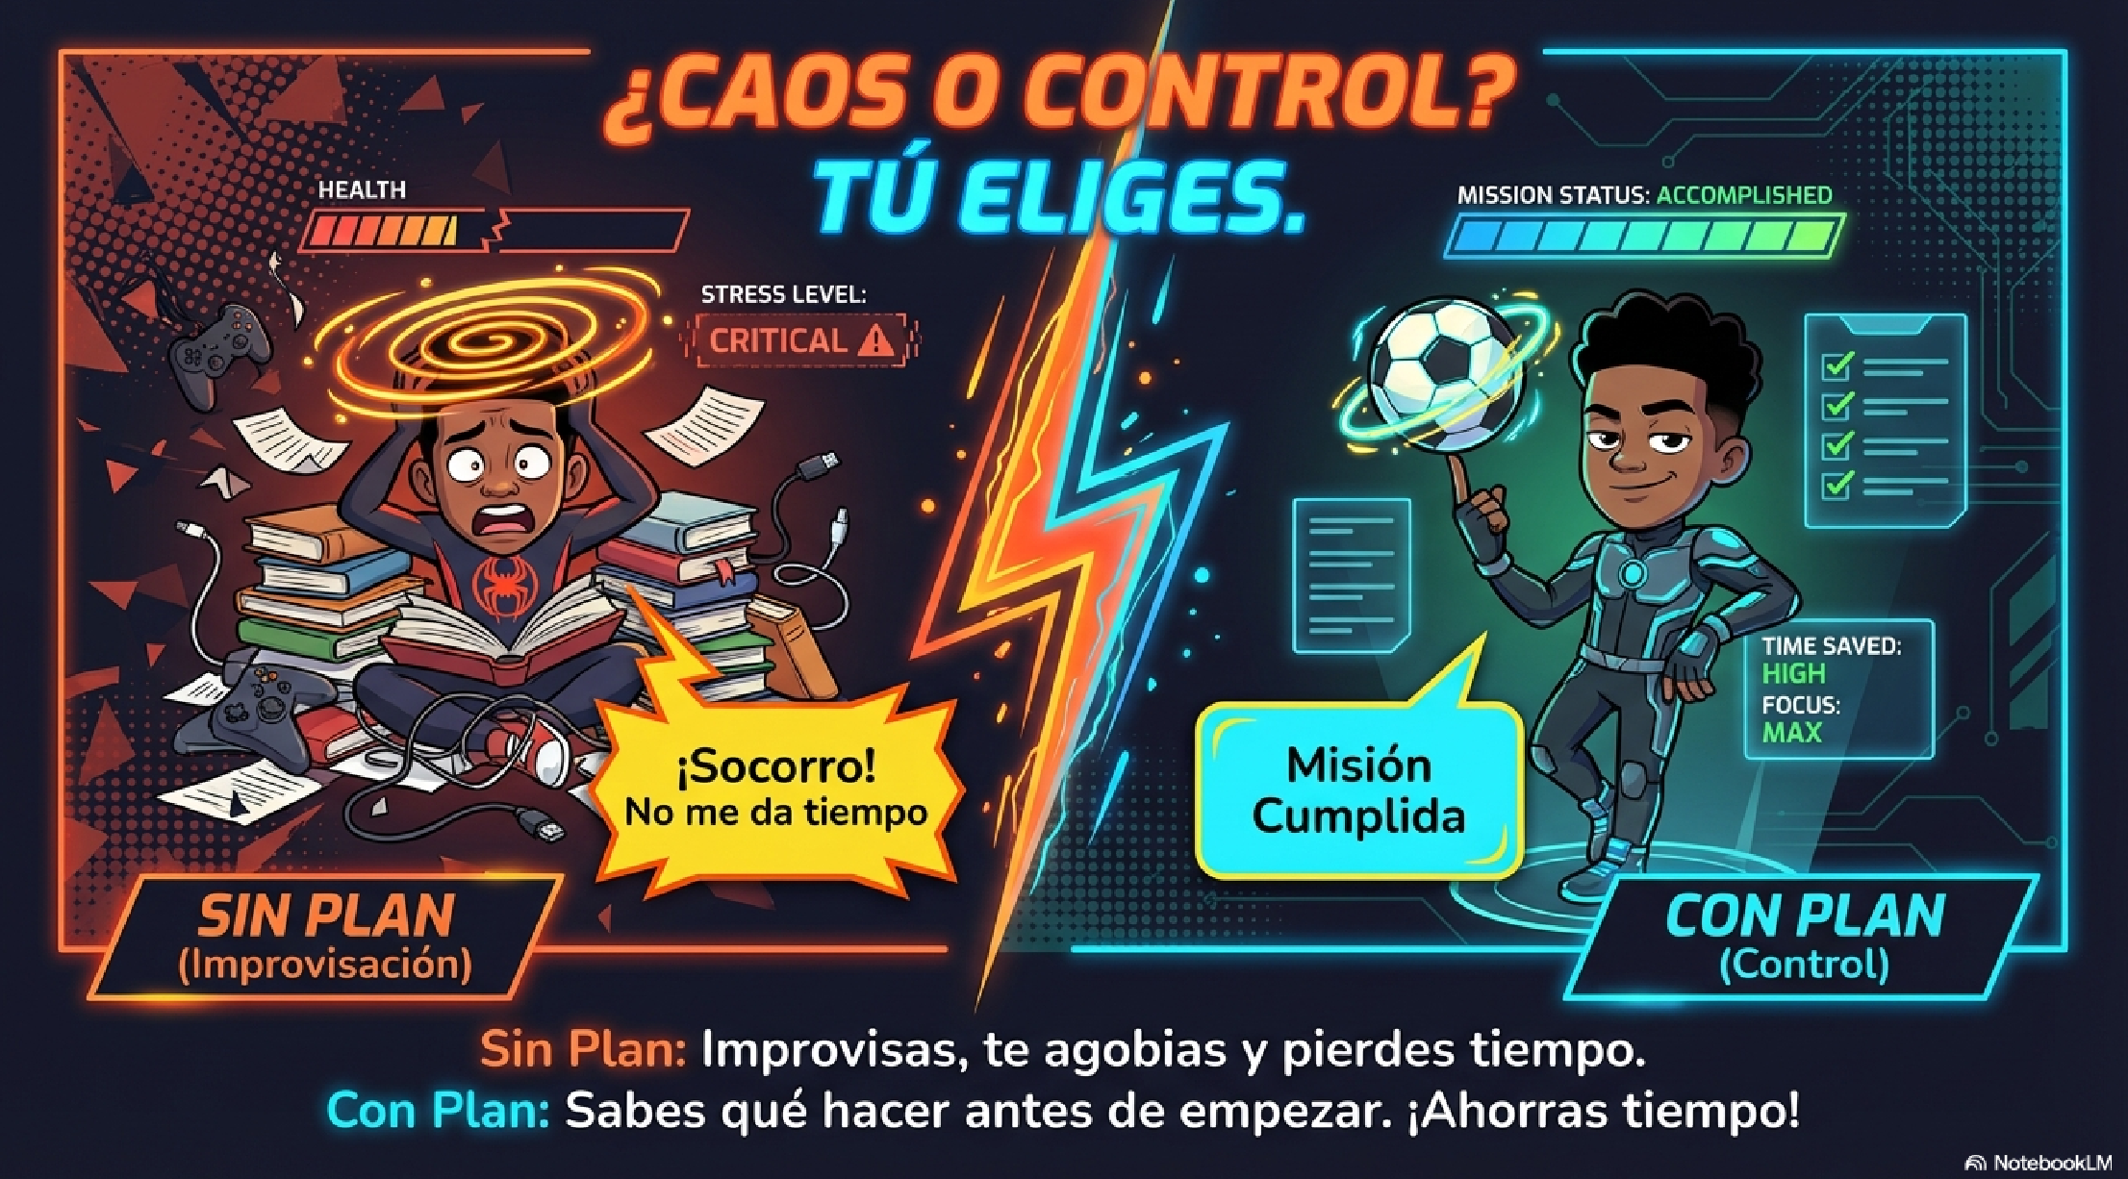



TI M E 5 AV ED:
Sin Plan: mp ovisas, te agobias pie des tiempo.
Con Plan: Sabes qué hacer antes de empezar iAhorras tiempo!

Slide 3
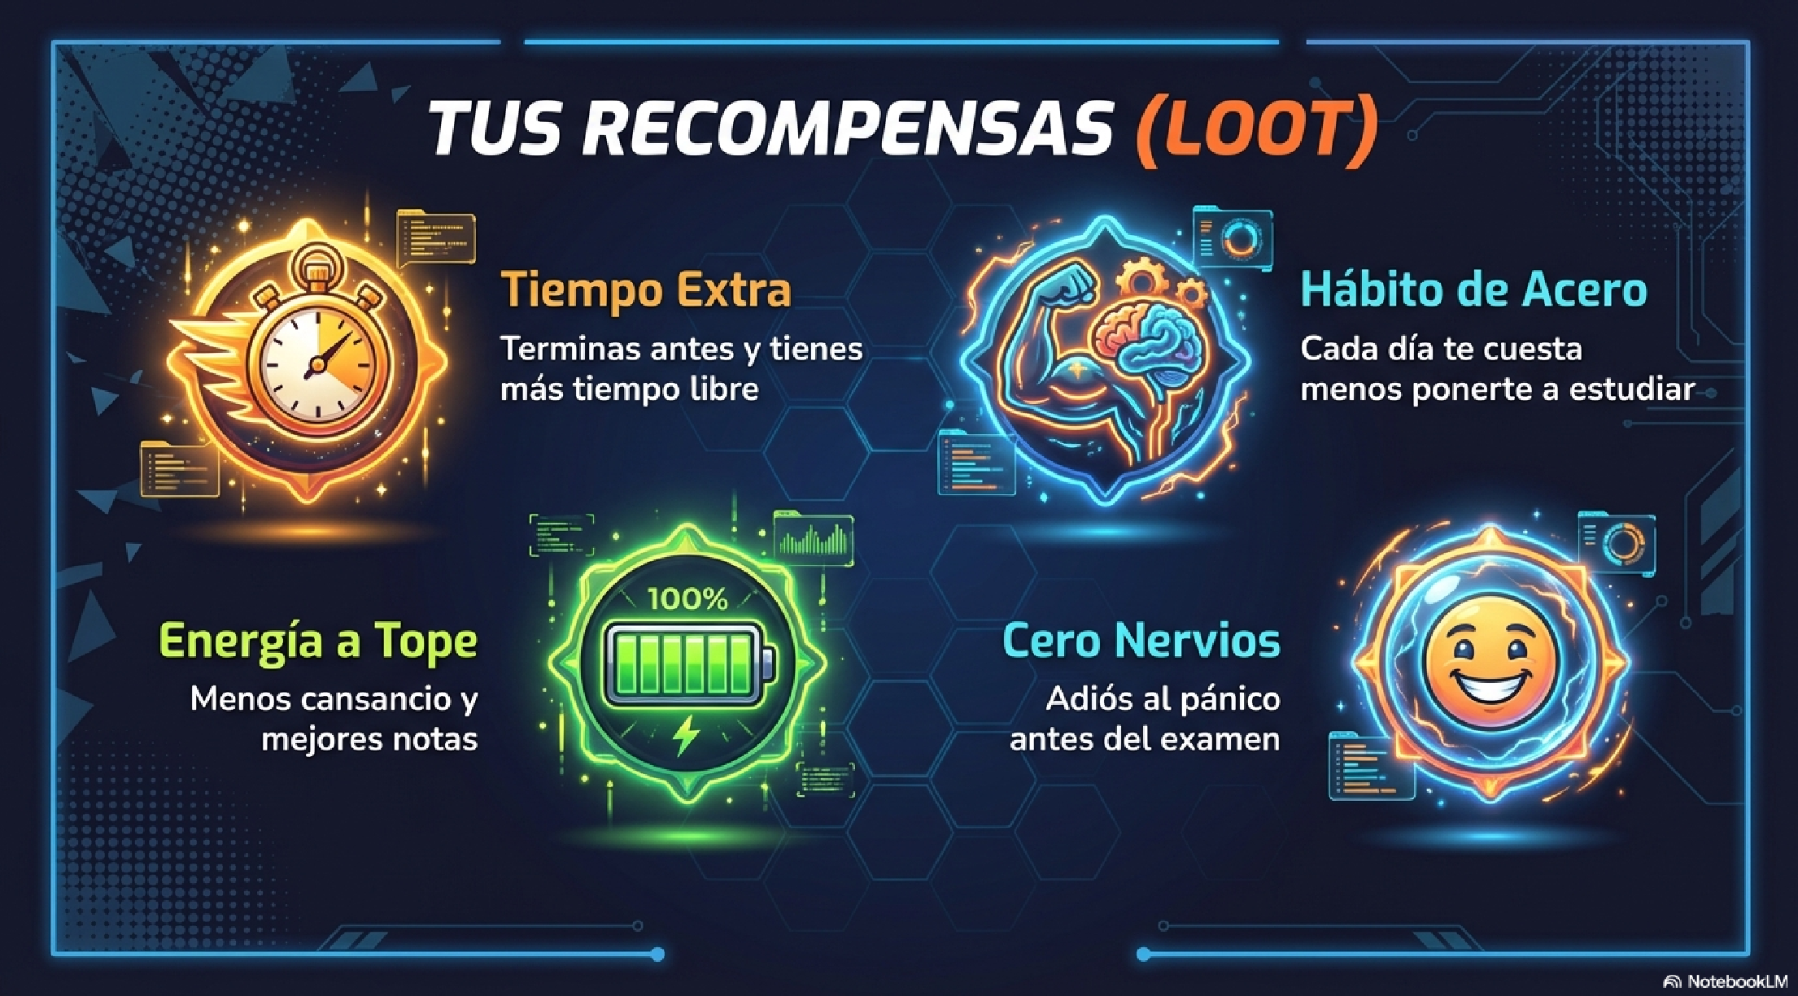
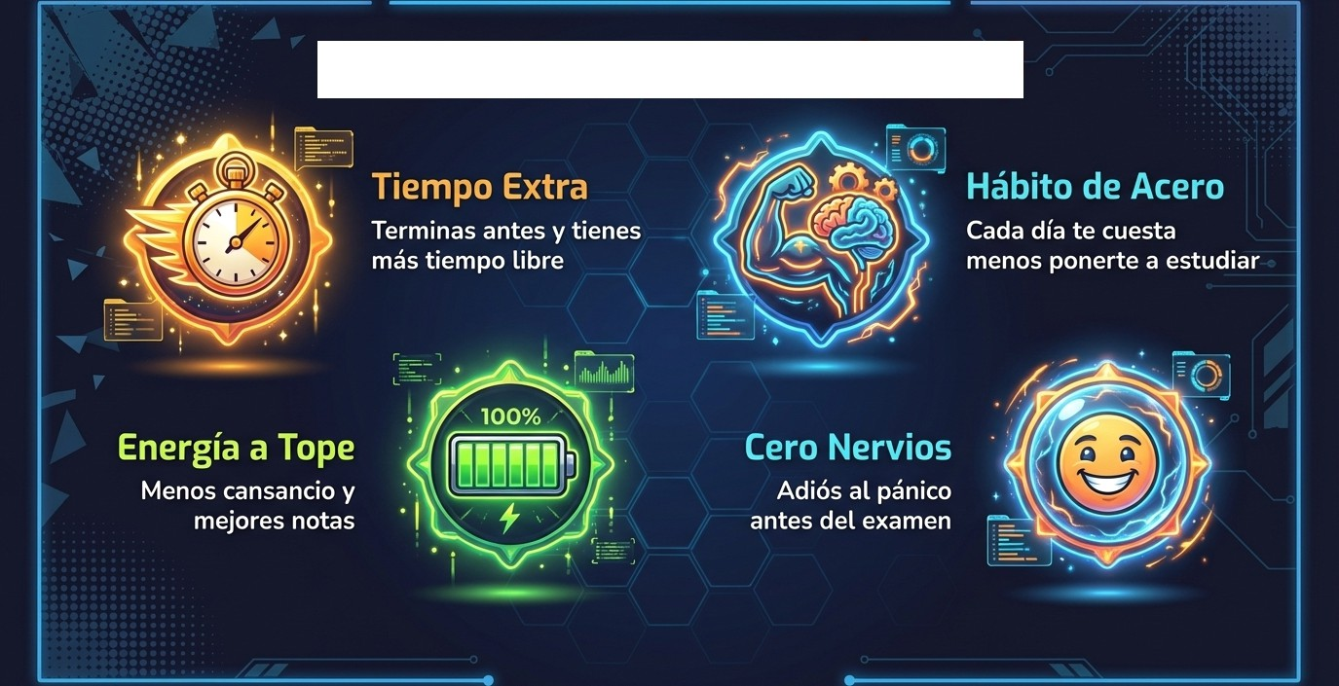
TUS R€COMR€NSAS (LOOT)

Slide 4
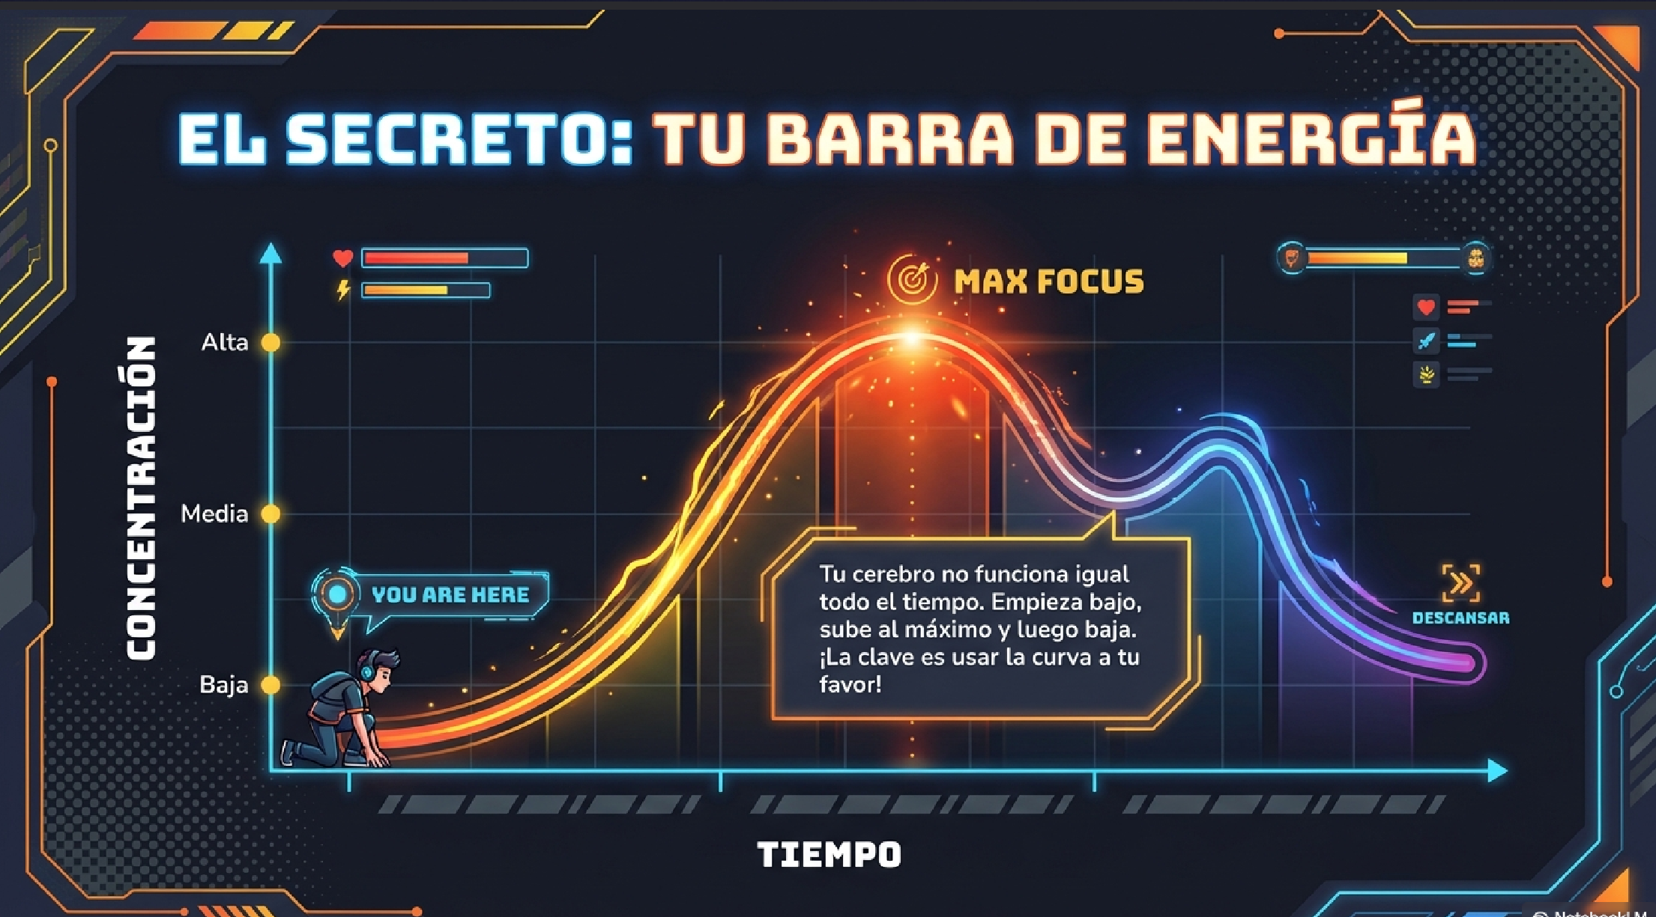
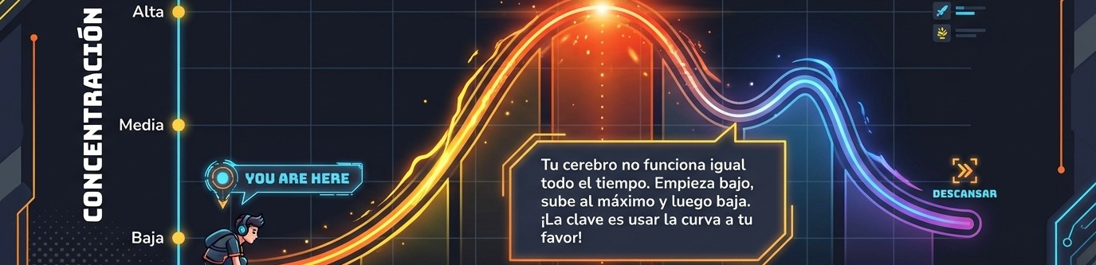
Eb SECRETO: TU BfłRRfł DE ENERGIA
TIEŁ’îPO
G NoI ebookL M

Slide 5
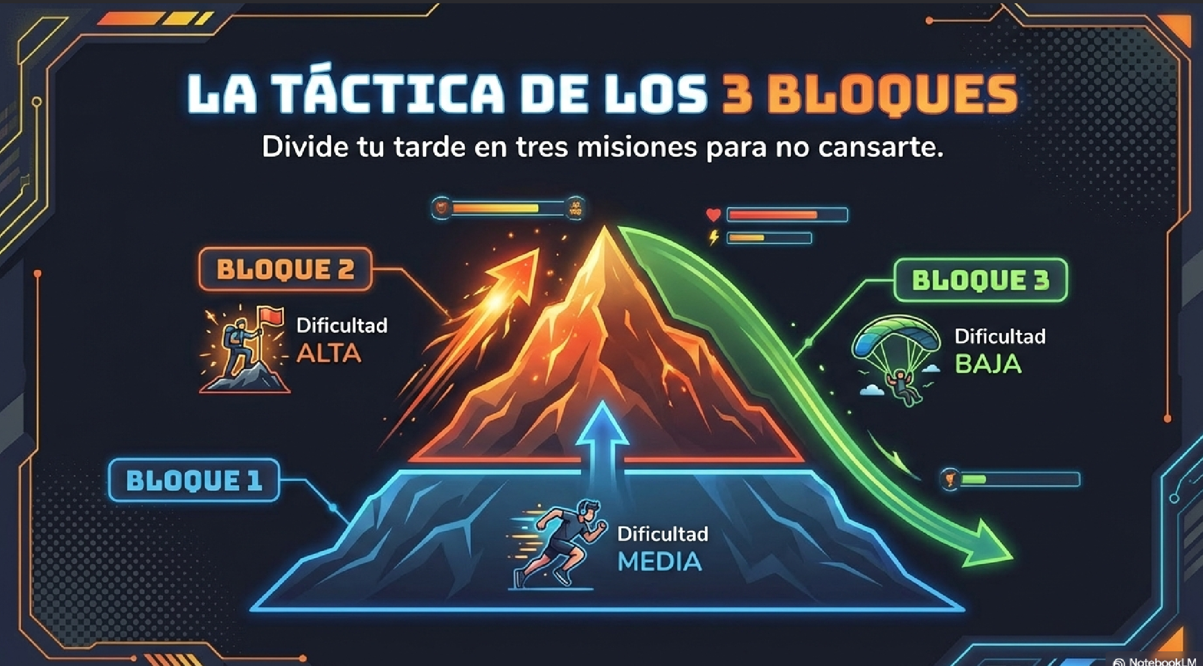


LA TACTICA ØE bOS
Divide tu tarde en tres isiones pada no cansar e.
Dificultad
” Dificultad
G No febookLM

Slide 6
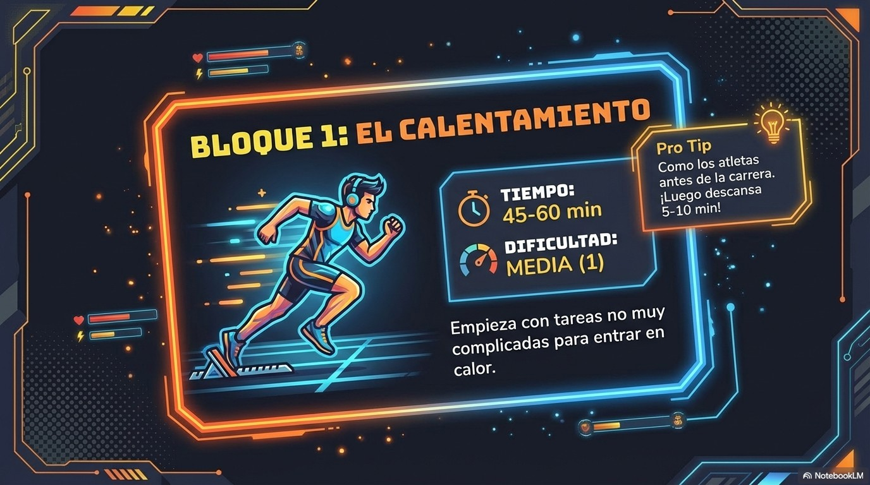

Slide 7
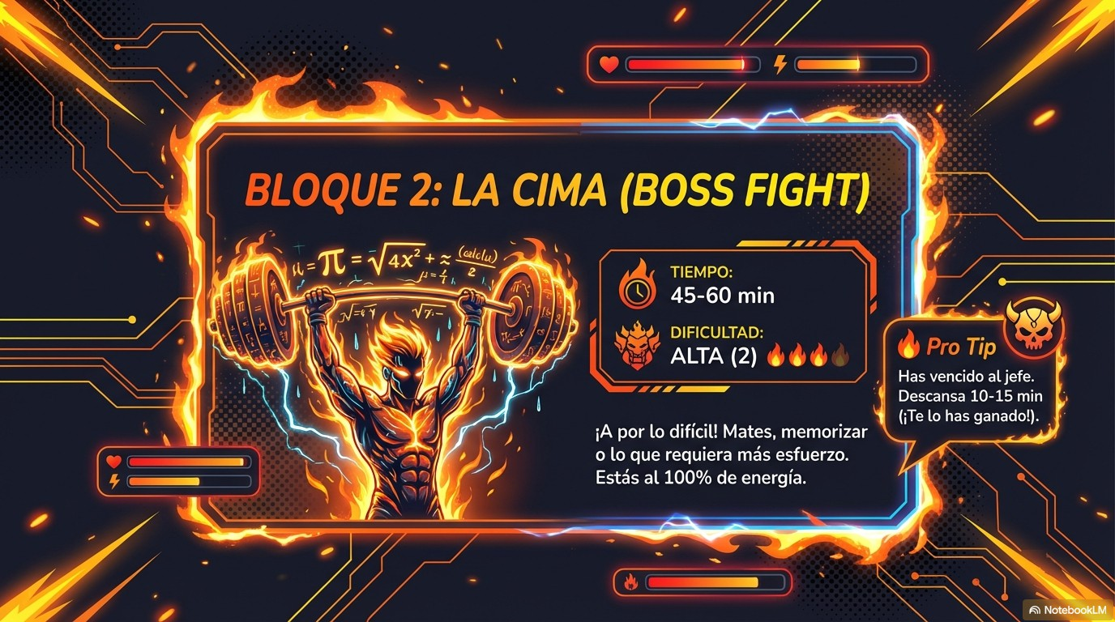

Slide 8
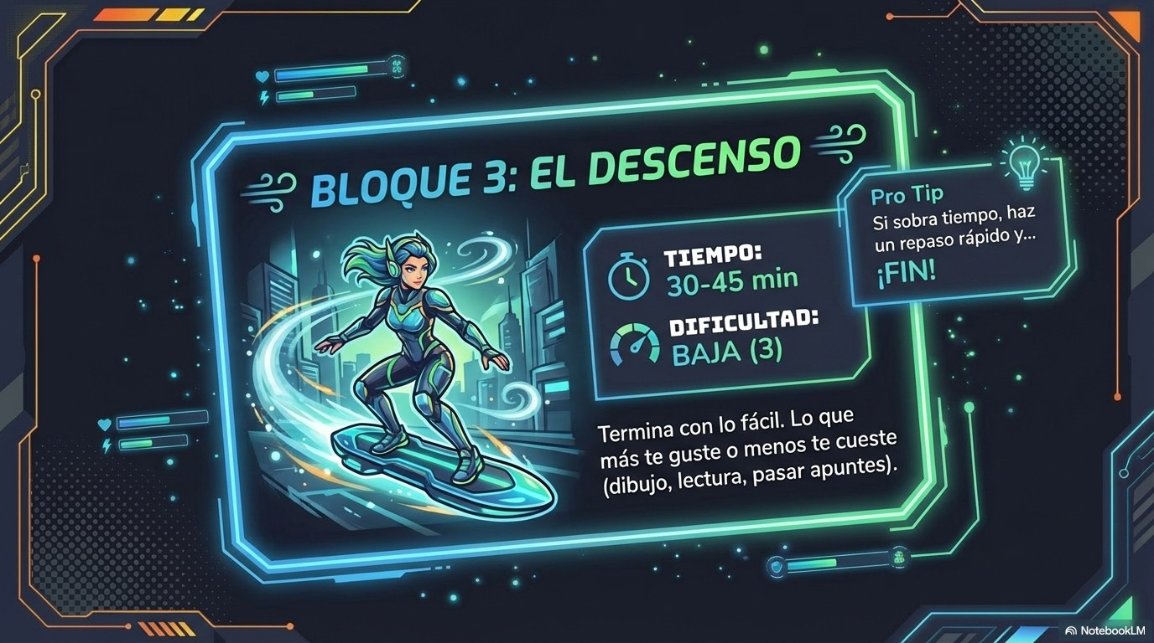

Slide 9
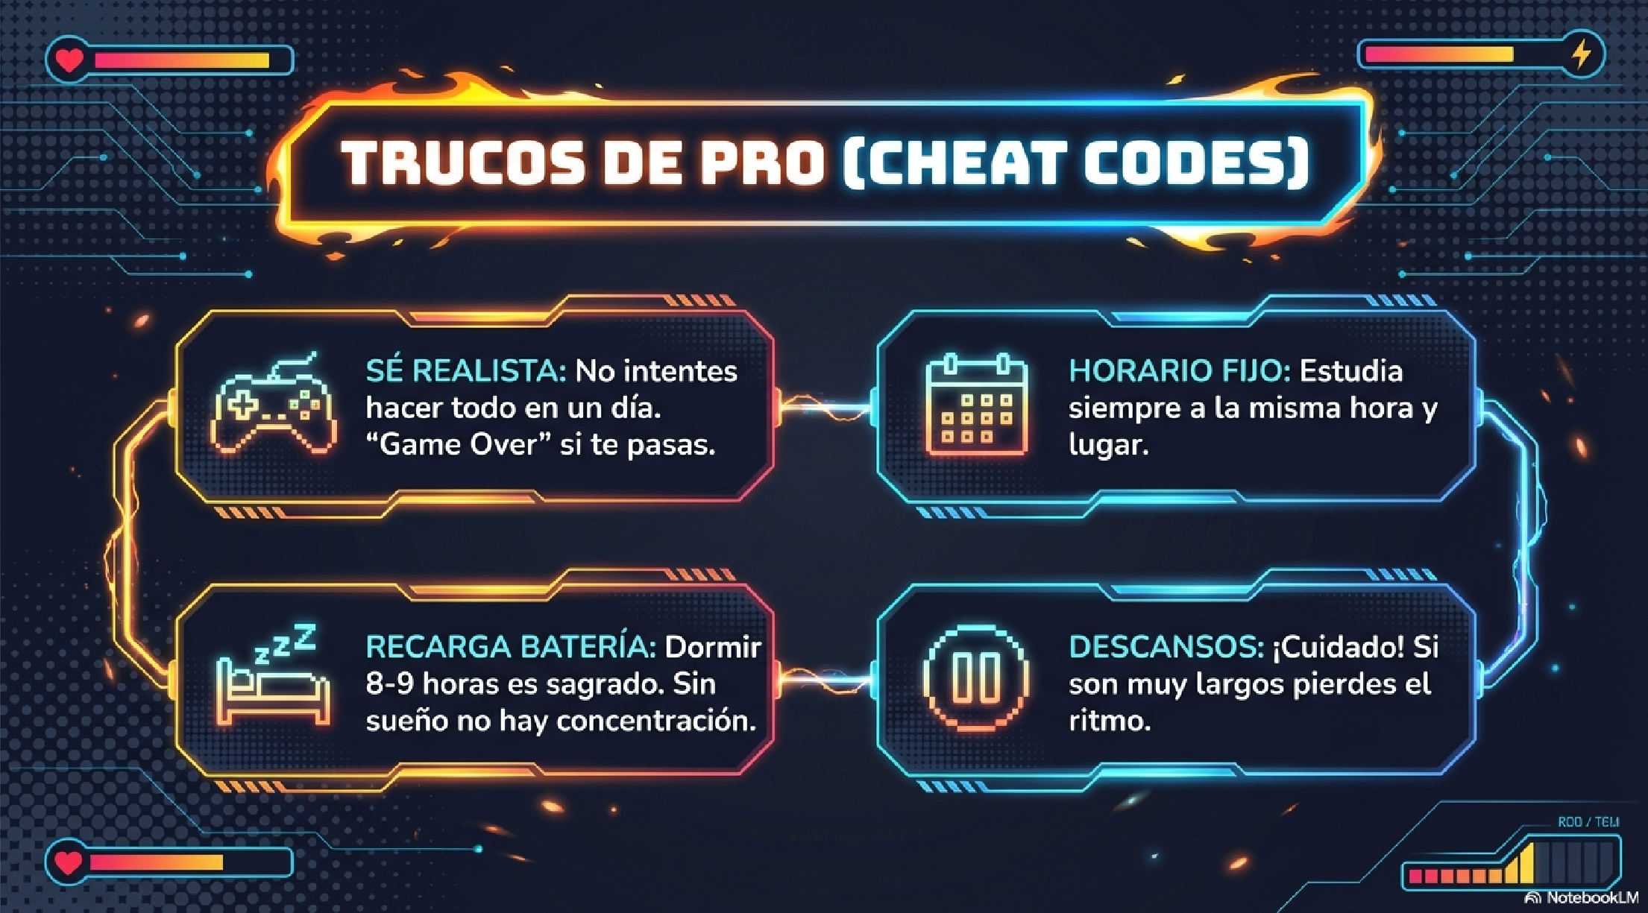

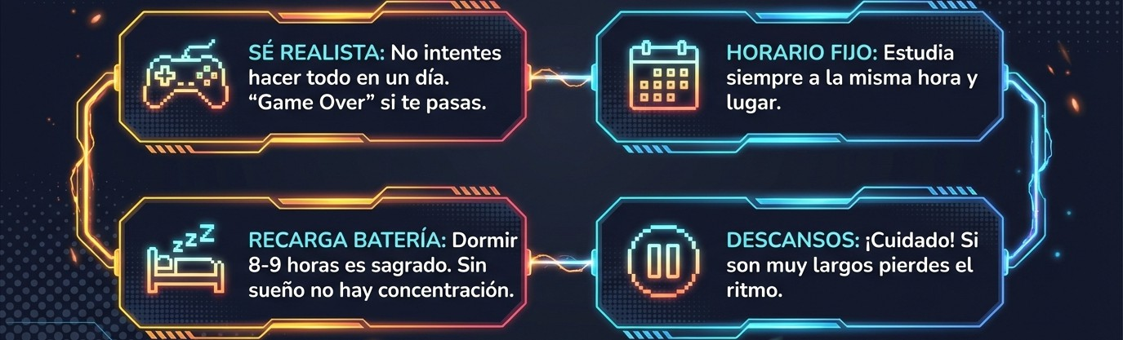
TRUCOS OE PRO ÏCHEAT CODES]

Slide 10
